Slide 1
TRANSMISI DATA
Pertemuan 3 – Komunikasi Data

Slide 2
Konsep Transmisi Data
Data transmisi melewati transmitter (pemancar) dan receiver (penerima) melalui medium transmisi .
Media transmisi diklasifikasikan sebagai
  Media yang dituntun (guided media),
  Media yang tidak dituntun (unguided media),

Slide 3
Konsep Transmisi Data
Media yang dituntun (guided media),
gelombang-gelombang dituntun melewati jalur
fisik,
contoh : twisted pair
kabel koaksial
fiber optik

Slide 4
Konsep Transmisi Data
Media yang tidak dituntun (unguided media) menyediakan suatu device untuk mentransmisi gelombang elektromagnetik tetapi tanpa menuntunnya,
contoh : penyebaran melalui udara
hampa udara, dan
air laut.

Slide 5
Konsep Transmisi Data
Dua faktor yang mempengaruhi keberhasilan dari suatu transmisi data yaitu
kualitas sinyal yang ditransmisi dan
karakteristik media transmisi.

Slide 6
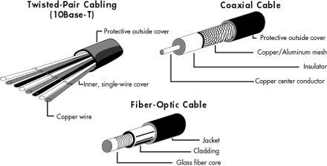
GUIDED MEDIA

Slide 7
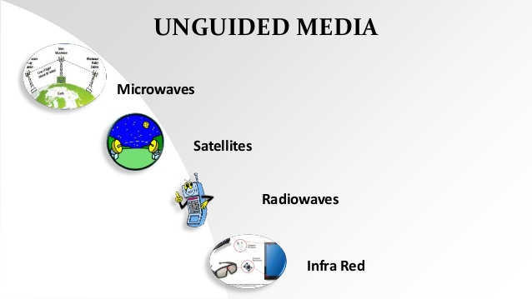
UNGUIDED MEDIA

Slide 8
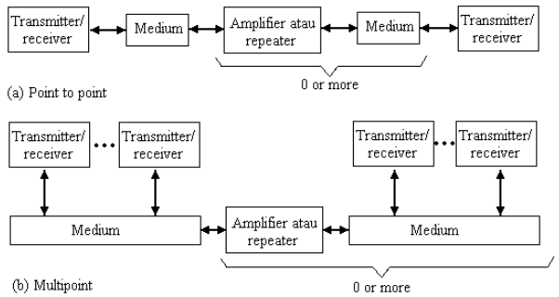
Konfigurasi Guided Transmision

Slide 9
Sistem Transmisi
Sistim-sistim transmisi (menurut definisi ANSI)
  Simplex,
  Half-duplex,
  Full -duplex,

Slide 10
Sistem Transmisi
Simplex, sinyal ditransmisi dalam satu arah saja; stasiun yang satu bertindak sebagai transmitter dan yang lain sebagai receiver.
Half-duplex, kedua stasiun dapat melakukan transmisi tetapi hanya sekali dalam suatu waktu.
Full -duplex, kedua stasiun dapat bertransmisi secara simultan, medium membawa dalam dua arah pada waktu yang sama.

Slide 11
Terminologi Transmisi
Point to Point
Direct link antara dua device, dan hanya 2 peralatan sama-sama memakai media.
Multipoint
Konfigurasi multipoint dimana dapat lebih dari dua device pada medium yang sama.

Slide 12
Data
Data Analog
Mempunyai nilai kontinyu untuk interval tertentu.
Contoh: data suara, gambar
Data Digital
Mempunyai nilai diskrit.
Contoh: data biner (computer), teks (ASCII)

Slide 13
Sinyal
Sinyal
Gelombang listrik dan elektromagnetis untuk encoding data
Sinyal Analog
Gelombang elektromagnetis kontinyu
Sinyal Digital
Pulsa tegangan,
POSITIF = 1 NEGATIF = 0

Slide 14
Transmisi
Transmisi
Cara pengiriman data melalui propagasi gelombang sinyal pada media transmisi
Transmisi Analog
Dapat berupa data analog atau data digital
menggunakan amplifier untuk memperbaiki kualitas

Slide 15
Transmisi
Transmisi Digital
Dapat berupa data analog atau data digital
Menggunakan repeater untuk mendapatkan
kembali sinyal digital

Slide 16
Kode Transmisi
ASCII 7-bit (American Standard Code for Information Interchange)
ASCII 8-bit (American Standard Code for Information Interchange)
SBCDIS (Standard Binary Coded Decimal Interchange Code)
EBCDIC (Extended Binary Coded Decimal Interchange Code)

Slide 17
Satuan Transmisi
Baud (bd)
kecepatan modulasi
Bit per second (bps)
kecepatan transmisi per Bit
Character per second (cps)
kecepatan transmisi per Karakter

Slide 18
Kapasitas Jalur Transmisi
NarrowBand → Bandwidth rendah
VoiceBand → Bandwidth Sedang
WideBand → Bandwidth besar
Jenis Channel | Kapasitas Transmisi | Biaya Total | Biaya Rata-rata | Tingkat Kesalahan
NarrowBand | 50-300 bps | Rendah | Tinggi | Tinggi
VoiceBand | 300-500 bps | Sedang | Sedang | Sedang
WideBand | 1 juta bps | Tinggi | Rendah | Rendah

Slide 19
Kapasitas Jalur Transmisi
Untuk dapat lebih menjelaskan mengenai transmisi data, maka transmisi data dapat dikelompokkan ke dalam tiga hal utama
Bagaimana data mengalir melalui peralatan
Jenis hubungan fisik
Jenis waktu yang digunakan untuk transmisi

Slide 20
Bagaimana data mengalir melalui peralatan
Simplex
Transmisi data dimana data hanya mengalir
dalam satu arah pada jalur komunikasi data
Half-Duplex
Transmisi data dimana data dapat mengalir
dalam dua arah pada jalur komunikasi data,
dengan kondisi saling bergantian
Full-Duplex
Transmisi data dimana data mengalir dalam dua arah pada jalur komunikasi data secara serempak

Slide 21
Jenis hubungan fisik
Pengiriman paralel
Bit-bit data yang membentuk karakter dikirim
secara serempak melalui jumlah penghantar
yang terpisah
Pengiriman serial
Bit-bit data yang membentuk karakter dikirim
secara berurutan dan tidak serempak jalur penghantar

Slide 22
Jenis waktu yang digunakan untuk transmisi
Pengiriman data Synchronous
Pengiriman sejumlah blok data secara kontinyu
tanpa bit awal dan bit akhir, dimana waktu
penerimaan bit-bit data dari sumber harus sama
dengan waktu penerimaan bit-bit data oleh
penerima.
Terdapat dua jenis synchronous
Bit synchronous
Character synchronous

Slide 23
Dua Jenis Synchronous
1. Bit Synchronous
Sumber
Penerima
100 bps 100 bps
clock
clock
100 bps
100 bps

Slide 24
Dua Jenis Synchronous
2. Character Synchronous
Pada transmisi ini menggunakan bit pengontrol
SYN.
Umumnya dua buah karakter kontrol SYN dapat
digunakan di awal blok data yang akan
ditransmisikan
Sumber
Penerima
01010110 00010110 00010110
SYN SYN

Slide 25
Pengiriman Data Asynchronous
Pengiriman satu karakter data tiap satu waktu tertentu.
Untuk dapat mengenali karakter yang dikirimkan dari
sumber, maka tiap karakter ditambahkan start bit (0) di awal dan stop bit (1) di akhir karakter.

Slide 26
Gangguan Transmisi
Terjadi sinyal yang diterima berbeda dengan sinyal yang dikirimkan
Analog – degradasi of sinyal quality
Digital – bit errors
Gangguan yang paling signifikan:
Attenuation and attenuation distortion
Delay distortion
Noise (Derau)

Slide 27
Atenuasi
Kekuatan sinyal akan berkurang bila jaraknya terlalu jauh melalui media Guided dan Unguided
Diperlukan Repeater dan Booster

Slide 28
Delay Distorsi
Biasanya terjadi pada media guided
Sangat kritis di data digital, suatu rangkaian bit sedang ditransmisikan baik dengan menggunakan sinyal analog/digital, bisa mengakibatkan posisi bit berubah ke bit yang lain

Slide 29
Noise / Derau
Pada saat proses transmisi data terdapat sinyal-sinyal distorsi yang tidak diinginkan
Faktor yang mempengaruhi performance sistem komunikasi
Derau Suhu
Crosstalk

Slide 30
Noise / Derau
Derau suhu diakibatkan oleh thermal elektron, muncul di semua perangkat elektronik dan media transmisi yang diakibatkan temperatur
Derau suhu tidak dapat dihilangkan karena sebagai batasan kemampuan kerja sistem komunikasi

Slide 31
Noise / Derau
Noise adalah tambahan sinyal yang tidak diinginkan yang masuk dimanapun diantara transmisi dan penerima. Dibagi d alam empat kategori :
  Thermal noise,
  Intermodulation noise
  Crosstalk
  Impulse noise

Slide 32
  Thermal Noise
    Disebabkan oleh agitasi termal elektron dalam suatu konduktor
    sering dinyatakan sebagai white noise
    tidak dapat dilenyapkan
    besar thermal noise (dalam watt) dengan bandwidth W Hz dapat dinyatakan sebagai :
      N = k TW
      dimana : N = noise power density
      k = konstanta Boltzman = 1,3803 x 10^-23 J/° K
      T = temperatur ( ° K)

Slide 33
Intermodulation Noise
  Disebabkan karena sinyal-sinyal pada frekuensi -frekuensi yang berbeda tersebar pada medium transmisi yang sama sehingga menghasilkan sinyal -sinyal pada suatu frekuensi yang merupakan penjumlahan atau pengalian dari dua frekuensi asalnya.
  Misalnya : sinyal dengan frekuensi f1 dan f2 maka akan mengganggu sinyal dengan frekuensi f1 + f2
  Hal ini timbul karena ketidak linearan dari transmitter, receiver atau sistim transmisi.

Slide 34
Crosstalk
  adalah suatu penghubung antar sinyal yang tidak diinginkan
  dapat terjadi oleh hubungan elektrikal antara kabel yang letaknya berdekatan dan dapat pula karena energi dari gelombang microwave.

Slide 35
Impulse noise
  Terdiri dari pulsa-pulsa tak beraturan atau spike-spike noise dengan durasi pendek dan dengan amplitudo yang relatif tinggi.
  Dihasilkan oleh kilat, dan kesalahan dan cacat dalam sistim komunikasi
  noise ini merupakan sumber utama error dalam komunikasi data digital dan hanya merupakan gangguan kecil bagi data analog.

Slide 36
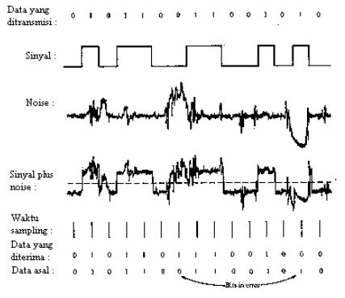
Efek dari noise pada sinyal digital

Slide 37
Kapasitas Channel
Kapasitas channel (kanal) menyatakan kecepatan
yang mana data dapat ditransmisikan melalui
suatu path komunikasi yang diberikan, atau
channel, dibawah kondisi-kondisi tertentu yang
diberikan.

Slide 38
Kapasitas Channel
Ada empat konsep disini yang akan dihubungan satu sama lain:
  Data rate
  Bandwidth
  Noise
  Error rate

Slide 39
Kapasitas Channel
Data rate
adalah kecepatan, dalam bit per second (bps),
dimana data dapat berkomunikasi.
Bandwidth
adalah bandwidth dari sinyal transmisi ya ng
dimiliki oleh transmitter dan sifat dasar medium
transmisi, dinyatakan dalam cycles per second,
atau hertz.

Slide 40
Kapasitas Channel
Noise
level noise rata-rata yang melalui path
komunikasi.
Error rate
kecepatan dimana error dapat terjadi.

Slide 41
Kapasitas Channel
Kapasitas channel dibatasi oleh keadaan fisik dari
medium transmisi atau dari dari sumber-sumber
lainnya.
Formula Nyquist : C = 2 W log2 M
dimana : C = kapasitas channel (bps)
W = bandwidth dari channel (Hz)
M = jumlah sinyal discrete atau level
tegangan

Slide 42
Kapasitas Channel
  Misal
bandwidth line telepon 3100 Hz dengan jumlah
sinyal discrete atau level tegangan adalah 8
  maka
  C = 2 W log2 M
  C = 2 *3100 log2 8
  = 18600 bps.

Slide 43
Kapasitas Channel
Formula Claude Shannon, mempertimbangkan ratio
sinyal terhadap noise (S/N) sehingga dapat
dinyatakan :
kekuatan sinyal
  (S/N)db = 10 log ---------------
  kekuatan noise

Slide 44
Kapasitas Channel
karena ternyata semakin tinggi data rate, semakin tinggi
pula error rate sehingga kapasitas channel oleh
persamaan Shannon :
  C = W log2 (1 + S/N)
  misal :
  dianggap suatu channel dengan bandwidth 3100
  Hz, dan ratio S/N suatu line 1000:1,
  maka C = 3100 log2 (1+1000)
  = 30894 bps.

Slide 45
Kapasitas Channel
note : semua nilai -nilai C yang didapat dalam contoh adalah gambaran maksimum untuk ukuran transmisi, dianjurkan menggunakan data rate yang lebih kecil

Slide 46
Kapasitas Channel
Shannon membuktikan bahwa jika information rate yang sebenarnya pada suatu channel lebih kecil daripada kapasitas bebas error, kemudian secara teori memungkinkan untuk dipakai suatu kode sinyal yang sesuai untuk memperoleh transmisi bebas error yang melalui channel.

Slide 47
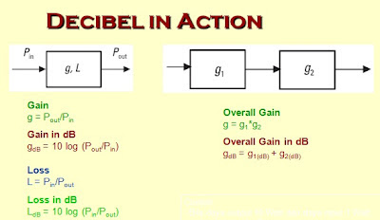
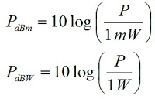
Latihan soal

Slide 48
Contoh Soal
Jika ada sinyal dengan power level 10mW melewati media transmisi dan diterima 5mW, hitunglah loss nya (dlm dB)
Sebuah Amplifier mempunyai gain = 20 dB, jika diberi input 10 dBm berapa output amplifier tersebut?
Power of 1000W= …dBW dan power 1mW=….. dBW

Slide 49
Jawaban Soal
Loss = 10 log (5/10) = 10 (0.3) = 3dB
Pout (dBm) = Pin(dBm) + G = 10 + 20 = 30 dBm
1 W = 30dBW dan 1mW= - 30dBW
Power dBw = 10 log powerW/1W

Slide 50
Perubahan informasi saat pengiriman disebabkan
Keadaan media pengirim
Gangguan terhadap media
Sinyal informasi lemah
Jarak yang ditempuh
Peralatan pembantu

Slide 51
Cara mencegah kesalahan
Memperbaiki peralatan pengirim dan penerimaan data
Memperbaiki media pengirim data

Slide 52
Contoh Metoda deteksi kesalahan
Echo check
Parity check
Cyclic Redudancy Check

Slide 53
1. Echo Checking
Adalah dengan mengirim kembali data yang diterima oleh penerima ke pengirim.
Untuk dibandingkan dg data awal.
Jika data keduanya sama maka tidak terjadi kesalahan.

Slide 54
2. Parity Check
menambahkan bit pendeteksi pada akhir karakter yg ditansmisikan.
Bit tersebut dinamakan Bit Paritas

Slide 55
Parity check
Ada 2 jenis Parity check
1. Paritas ganjil (Odd Parity)
Bit paritas = 0 jika bit 1 jumlah ganjil
= 1 jika bit 1 jumlah genap
2. Paritas genap (Even Parity)
Bit paritas = 0 jika bit 1 jumlah genap
= 1 jika bit 1 jumlah ganjil

Slide 56
3. Cyclic Redudancy Checking
Pendeteksian kesalahan dengan cara membagi nilai bilangan binari dari data dengan suatu nilai bilangan lainnya (constanta).
Pengecekkan dilakukan dengan mencocokkan sisa bagi.
Teknik CRC dapat menggunakan : modulo arithmetic atau polynomials

